Slide 1
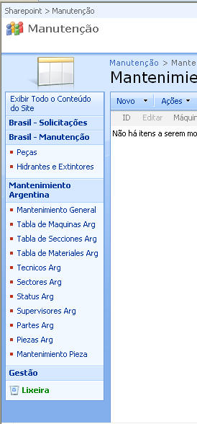
Adicionar “Tabla de Causas Arg” (Veja mais detalhes na próxima página)

Slide 2
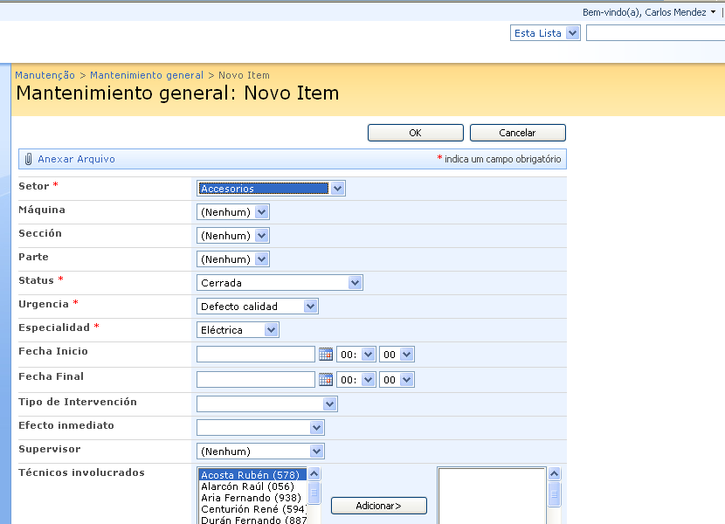
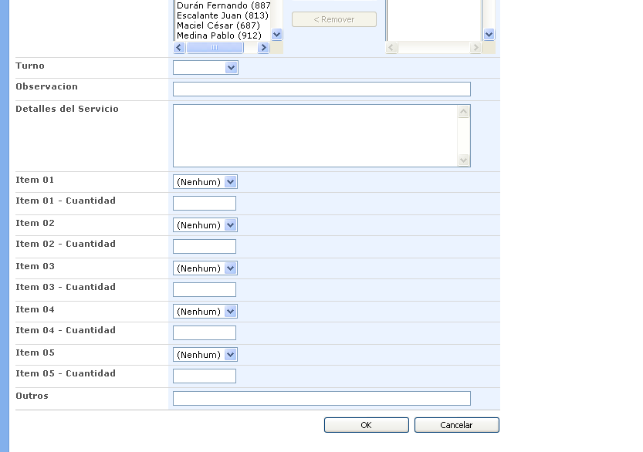
*
Converta aqueles que contêm (*) em um campo obrigatório
*
localize aqui para selecionar “Causa de Intervención” e torná-lo um campo obrigatório também
*
*
Mude para esta posição
*
*
*
Mude para esta posição

